Slide 1
ОСНОВИ СГ ФЮЧЕРСНОЇ ТОРГІВЛІ
КУРС
СІЛЬСЬКОГОСПОДАРСЬКЕ ХЕДЖУВАННЯ
В.Яворська,
Доцент кафедри організації підприємництва та біржової діяльності НУБІП

Slide 2
Ключові слова:
Строковий ринок
Ринок деривативів
Деривативи
Фінансові деривативи
Товарні деривативи
Форвард
Фючерс
Опціон
Своп

Slide 3
2.1. Економічна сутність строкових біржових інструментів.
2.2. Класифікація строкових біржових інструментів.
2.3. Особливості регулювання біржової торгівлі строковими інструментами
2.4. Тенденції міжнародної торгівлі строковими біржовими інструментами.

Slide 4
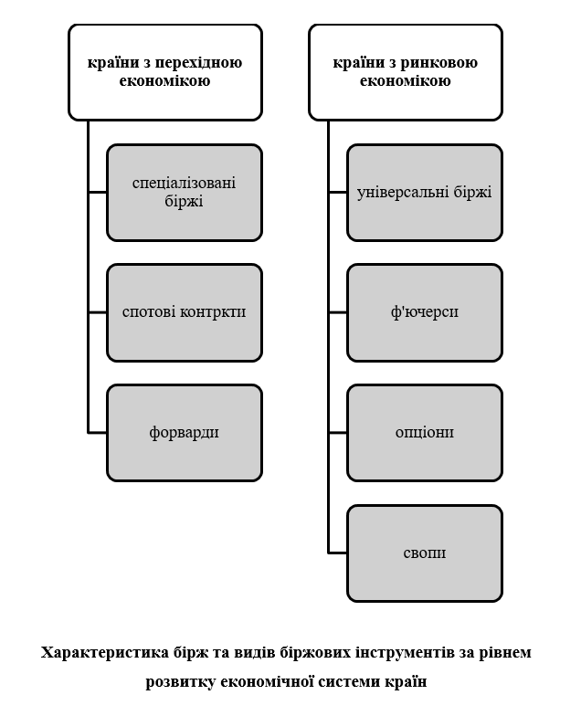
2.1. Економічна сутність строкових біржових інструментів

Slide 7
За економічним змістом ринок фінансових деривативів - це сукупність економічних відносин щодо перерозподілу ризиків, які виникають у процесі обміну фінансовими інструментами чи товарами.
При цьому фінансові деривативи - це інструменти, механізм випуску та обігу яких пов'язаний з купівлею-продажем певних фінансових чи матеріальних активів. Крім того, їх можна визначити як контракти, що укладаються з метою перерозподілу фінансових ризиків і передбачають фіксацію всіх умов проведення в майбутньому певної операції (купівлі, продажу, обміну, емісії) з інструментом, який є предметом угоди.

Slide 8
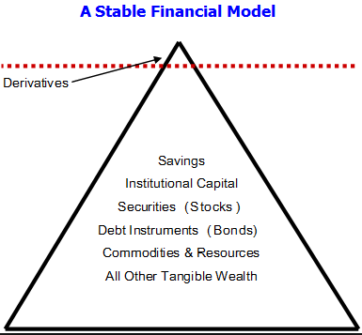
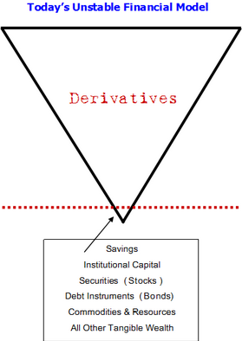
1.1. Поняття ринку деривативів
Біржовий ринок деривативів нині у світовій економіці є невід’ємною частиною міжнародних товарних і фінансових ринків. Сучасний біржовий ринок в цілому – це результат довготривалої еволюції від оптової до організованої форми торгівлі. Тому процес становлення біржового ринку в розвинених країнах нараховує багатовікову історію, розвиток і становлення його пов’язані з поетапним виникненням різних форм оптової торгівлі.

Slide 9
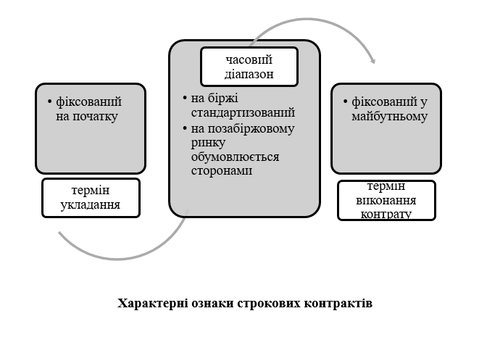

Slide 10
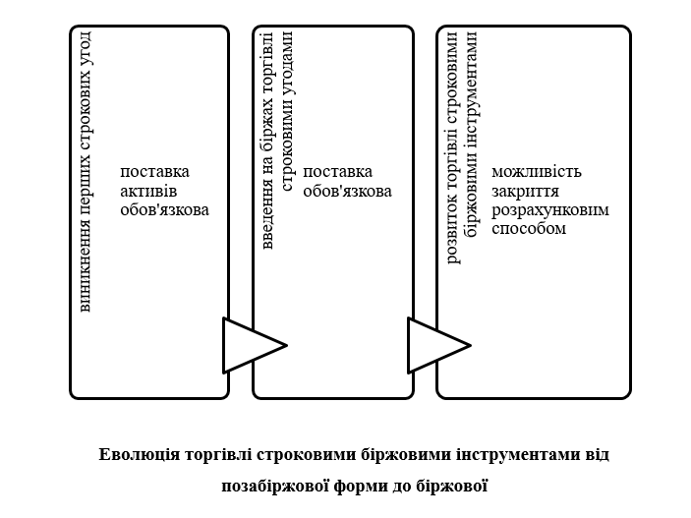

Slide 11
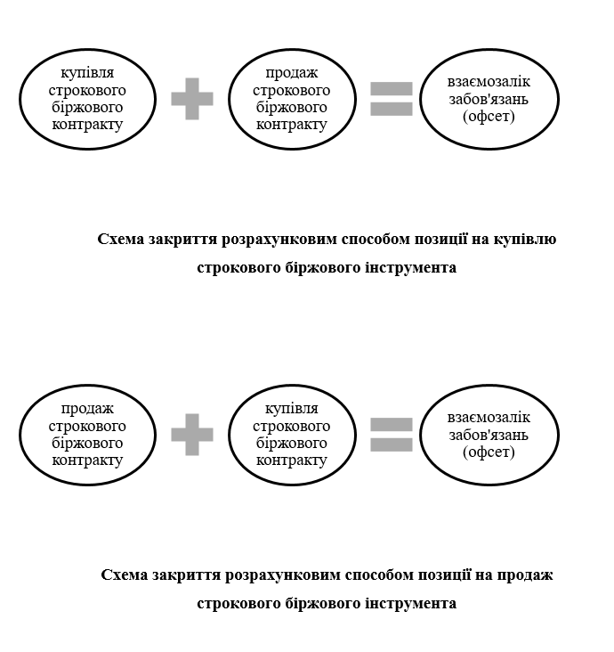

Slide 12
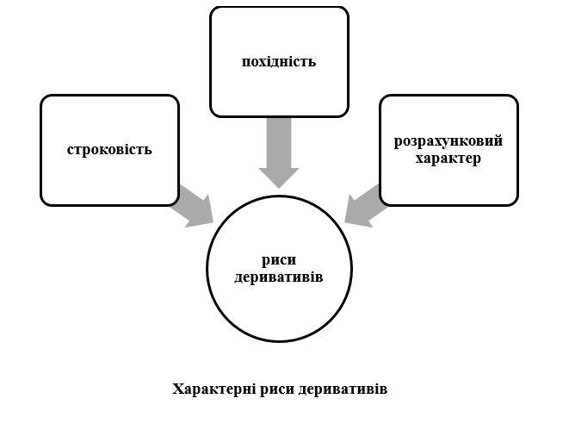

Slide 13
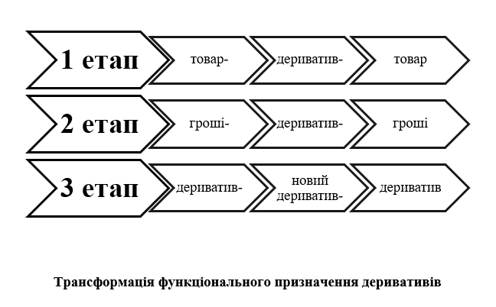

Slide 14
Сучасні біржі мають понад п’ятивікову історію. У своєму розвитку вони пройшли ряд етапів – від звичайних форм оптового до сучасного ринку інструментів фінансової інженерії, у процесі яких змінювався характер угод, їх економічна сутність та організаційна структура (рис. 1,2).
1.2. Історія та еволюція розвитку біржового ринку деривативів.

Slide 15
Роль деривативів у ринковій економіці.

Slide 16
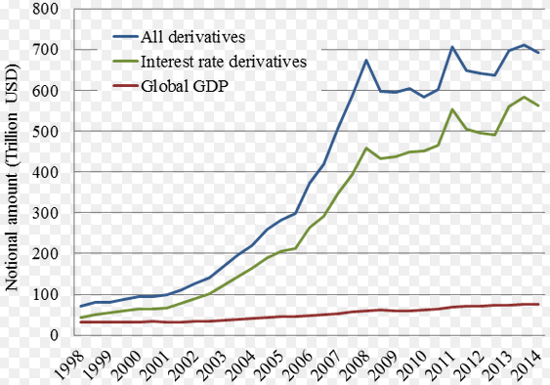

Slide 17
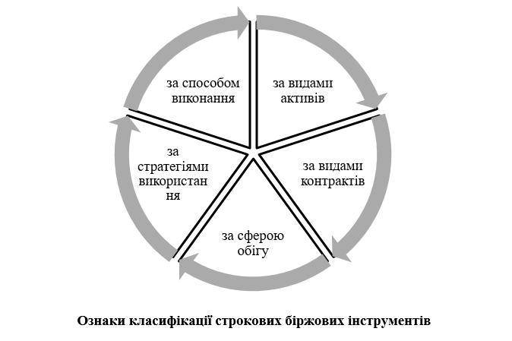
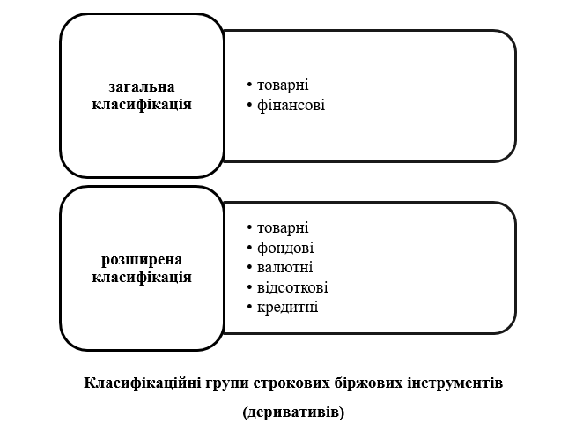

Slide 18
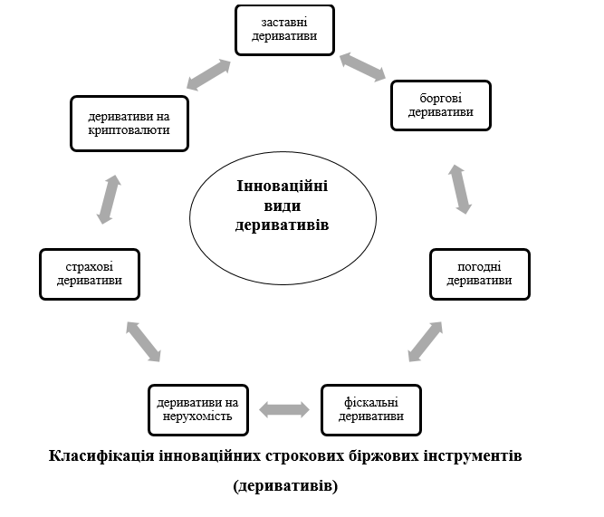

Slide 19
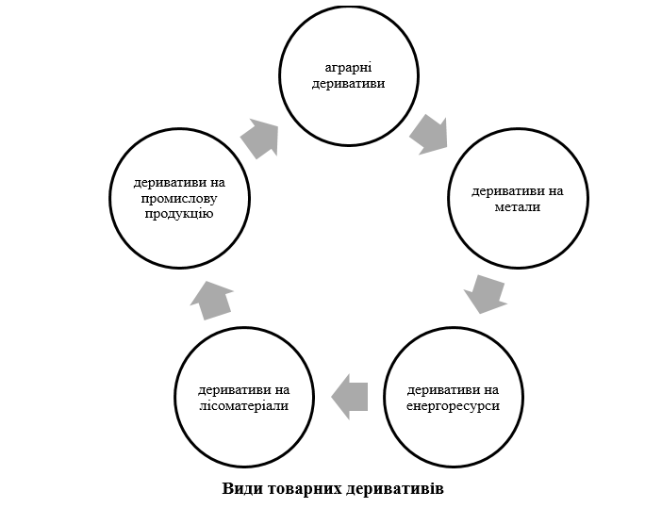

Slide 20
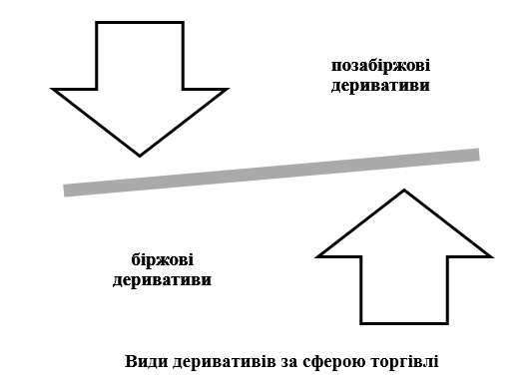
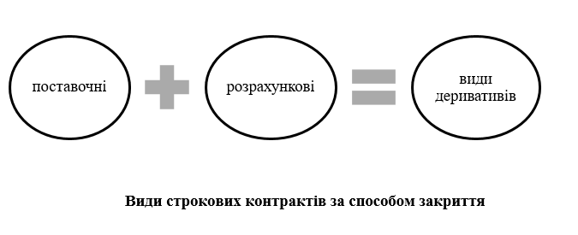

Slide 21
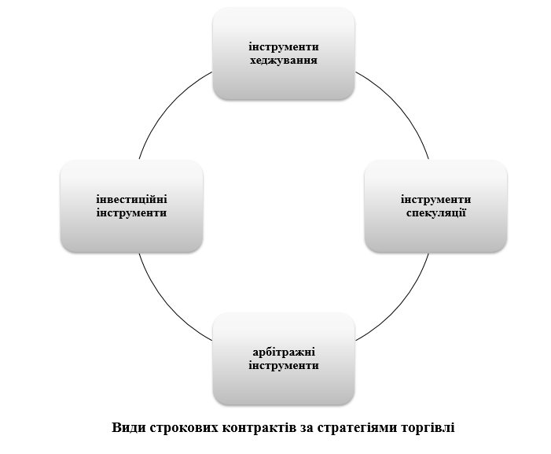

Slide 22
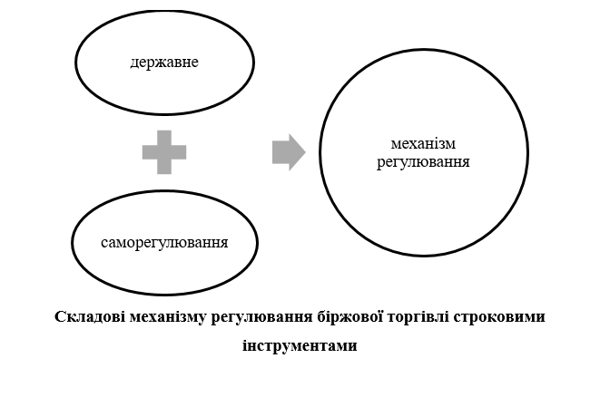

Slide 23
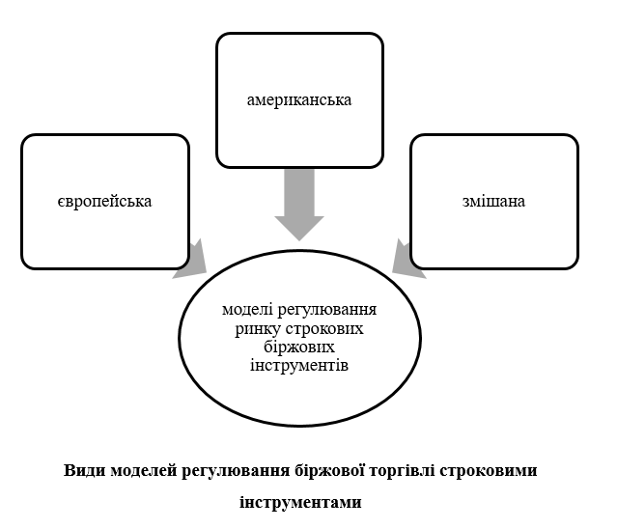

Slide 24
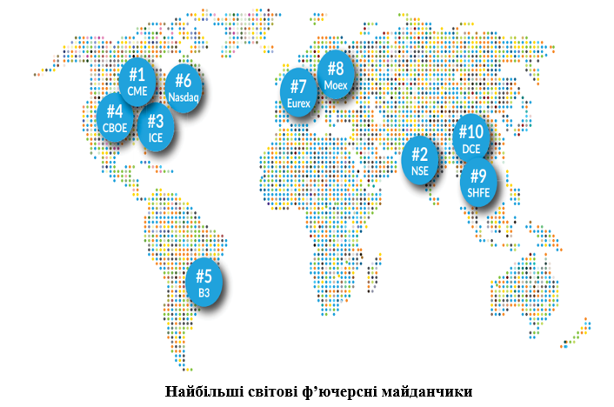
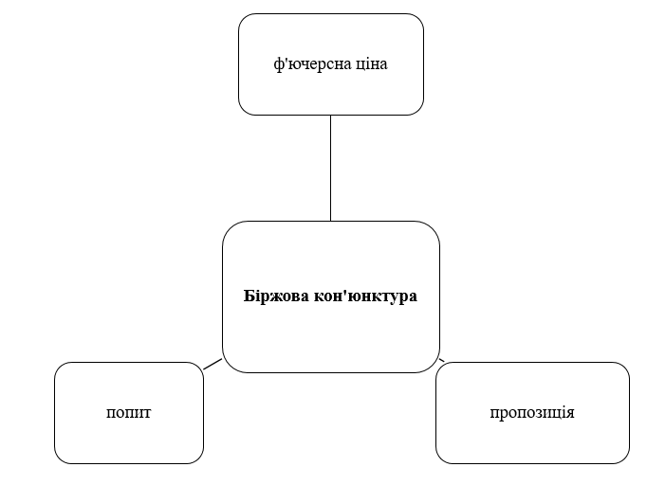
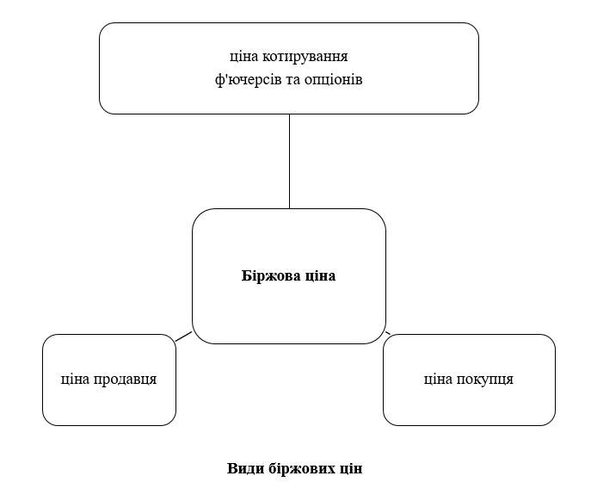

Slide 25
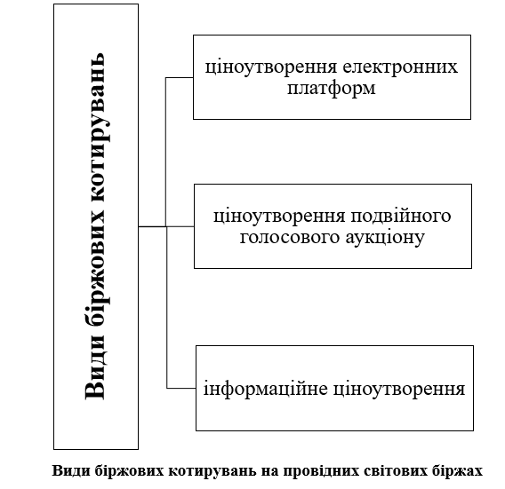
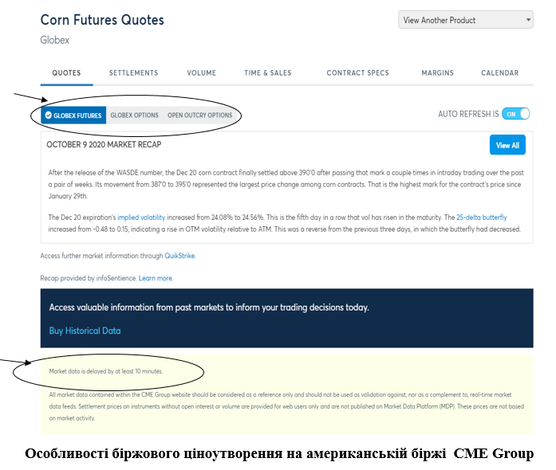

Slide 26
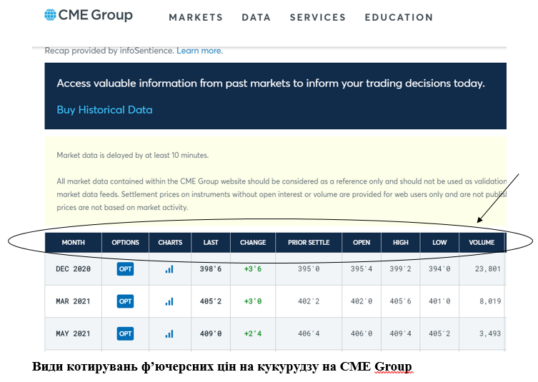

Slide 27
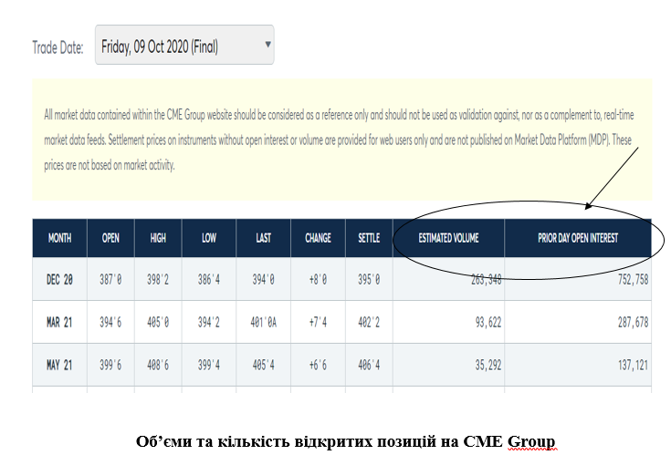

Slide 28
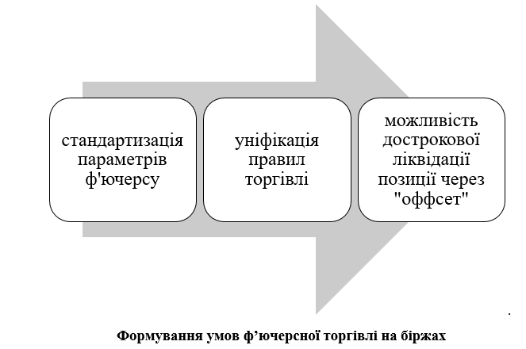
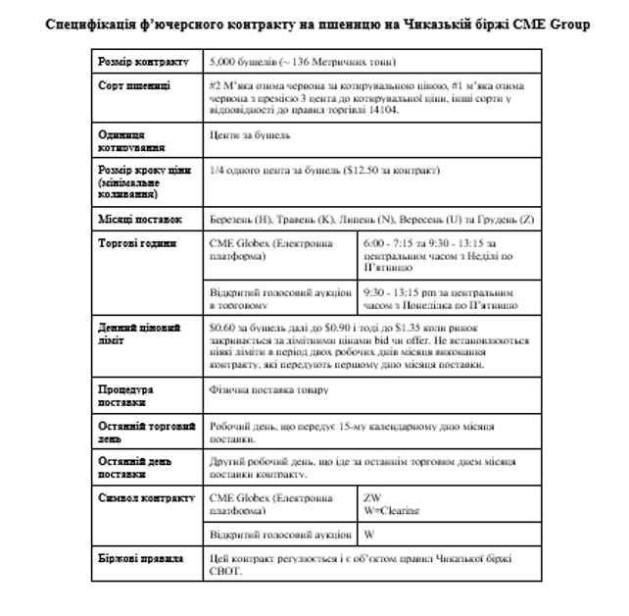

Slide 29
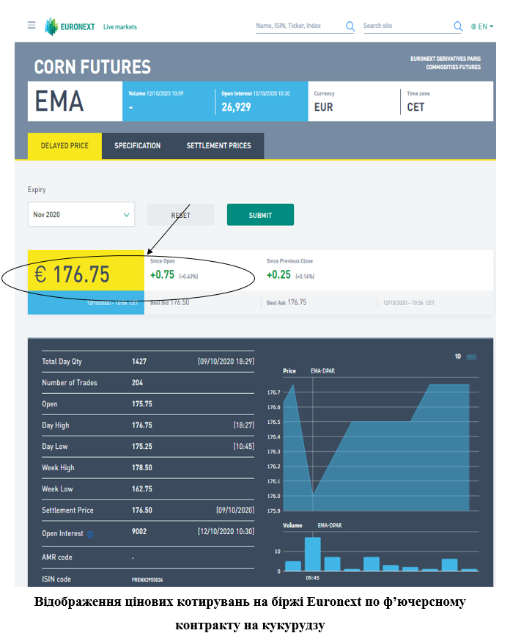

Slide 30
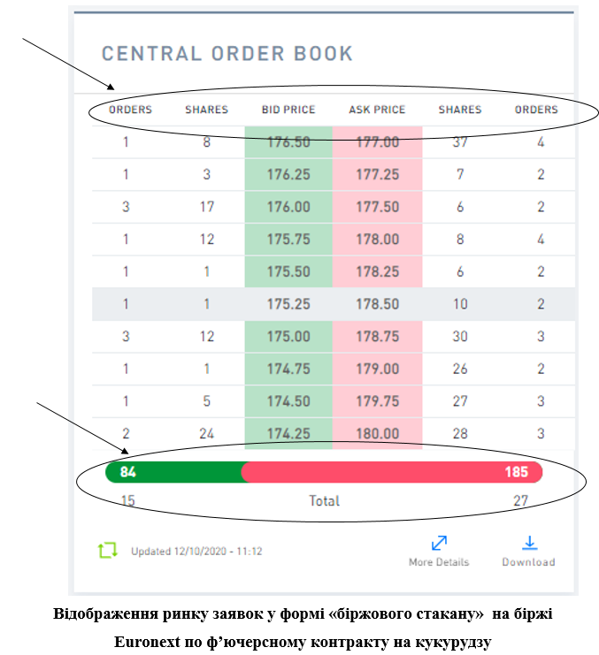
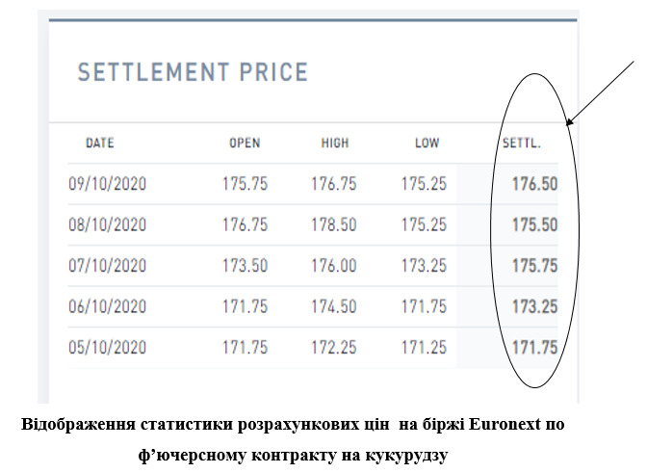

Slide 31
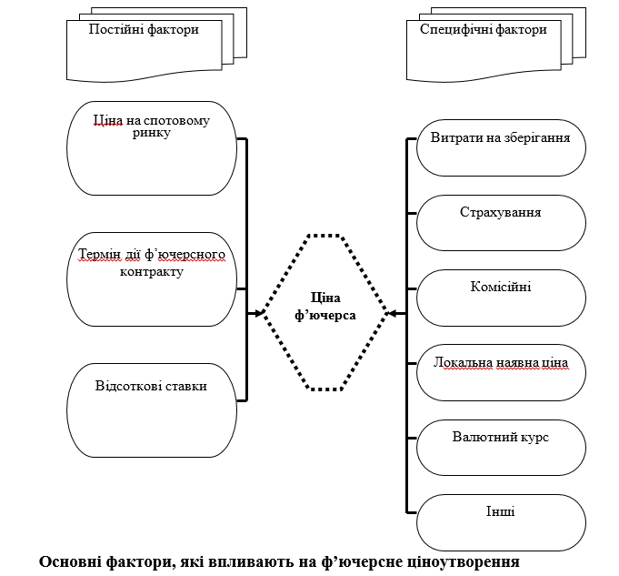

Slide 32
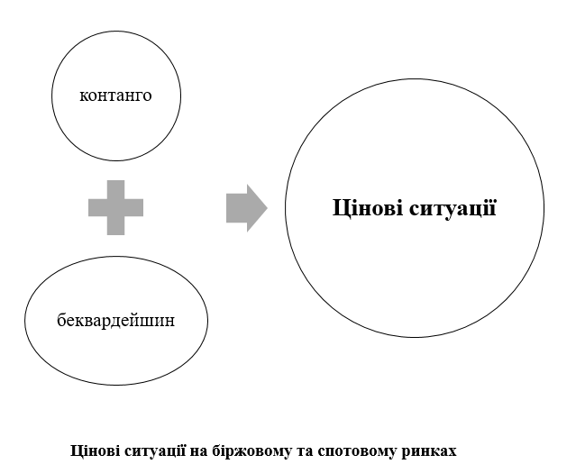
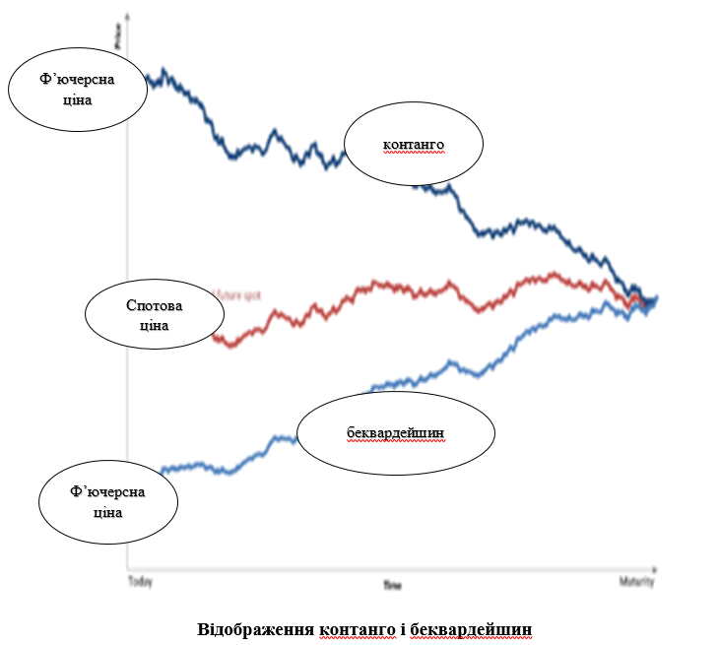

Slide 33
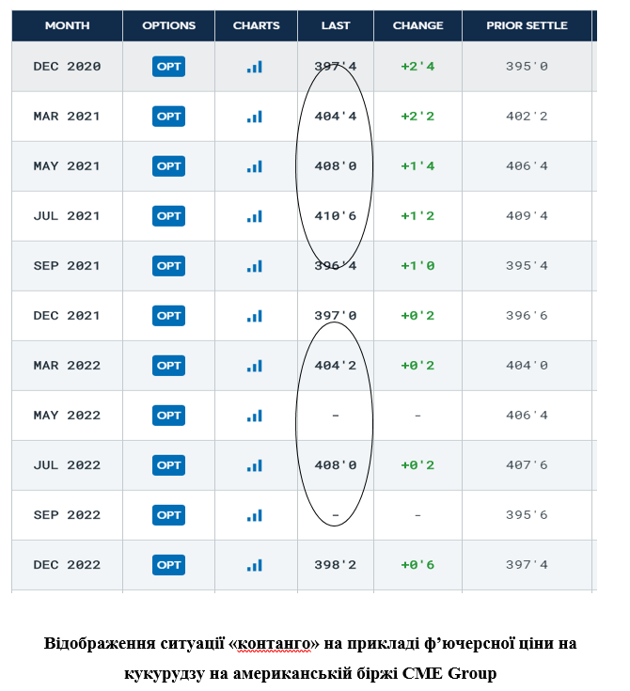

Slide 34
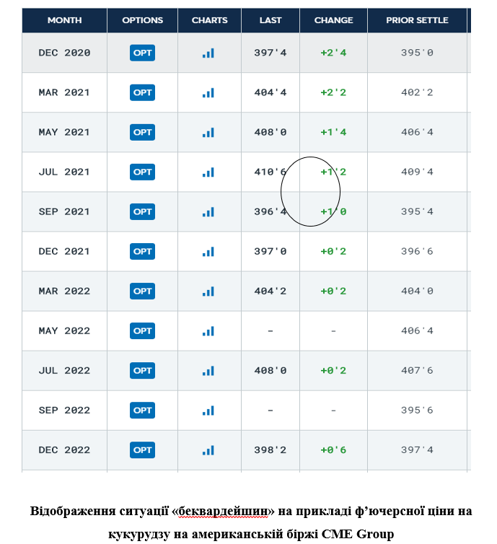

Slide 35
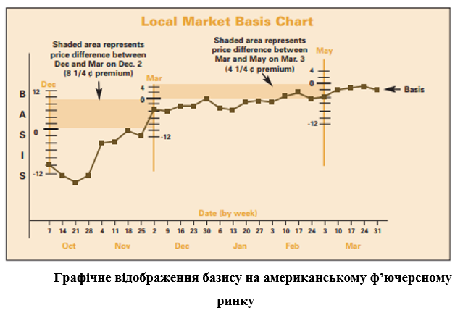

Slide 36
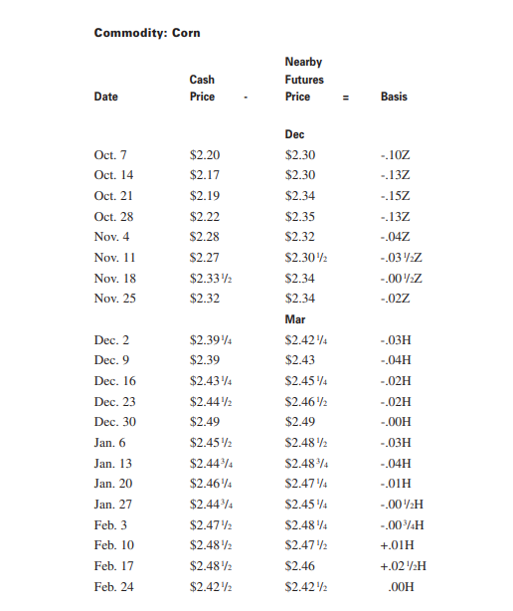

Slide 37
